Slide 1

ỦY BAN NHÂN DÂN QUẬN LONG BIÊN
TRƯỜNG TIỂU HỌC ÁI MỘ B
MÔN: TOÁN
LỚP 2
Bài 7: Phép cộng qua 10 trong phạm vi 20 (Tiết 2)

Slide 2








Khởi động

Slide 3






THỢ SĂN HẠT DẺ

Slide 4







9 + 6 = ?
A
B
15
13
C
D
14
12

Slide 5




Sai mất rồi!!!

Slide 6





Đúng rồi!
+1

Slide 7
8 + 7 = ?
A
B
13
14
C
D
12
15

Slide 8
Sai mất rồi!!!

Slide 9
Đúng rồi!
+1

Slide 10
7 + 9 = ?
A
B
14
15
C
D
13
16

Slide 11
Sai mất rồi!!!

Slide 12
Đúng rồi!
+1

Slide 13







NO BỤNG RỒI!!!

Slide 14
CHỦ ĐỀ 2
Phép cộng, phép trừ phạm vi 20
BÀI 5 : PHÉP CỘNG ( QUA 10) TRONG PHẠM VI 20

Slide 15
TIẾT 2

Slide 17

1
Tính 3 + 8
?
11
Cách 1: 3 + 8 = 10 + 1 =
7
1
?
11
Cách 2: 3 + 8 = 1 + 10 =
1
2

Slide 18
2
Số?
+ | 9 | 9 | 9 | 9 | 9 | 9 | 9 | 9
 | 2 | 3 | 4 | 5 | 6 | 7 | 8 | 9
 | 11 | ? | ? | ? | ? | ? | 17 | 18
12
13
14
15
16

Slide 19
3
Tính:
9 + 5 + 3 =
6 + 3 + 4 =
10 - 2 + 5 =
17
13
13

Slide 20
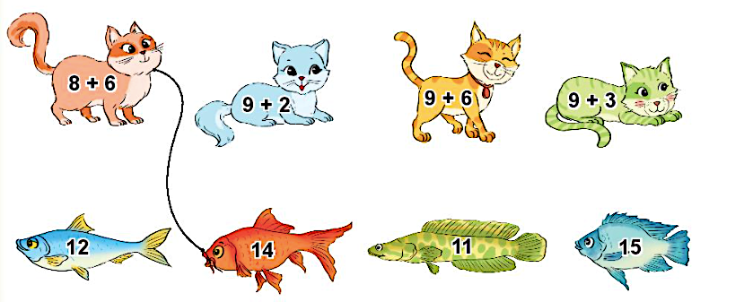
4
Tìm cá cho mèo.

Slide 21

5
Số?
+ =
?
?
4
12
8
?

